Slide 1
Основы компьютерного моделирования систем управления
Работа 1. Изучение ПО SimInTech на примере моделирования
отдельных элементов САР

Slide 3
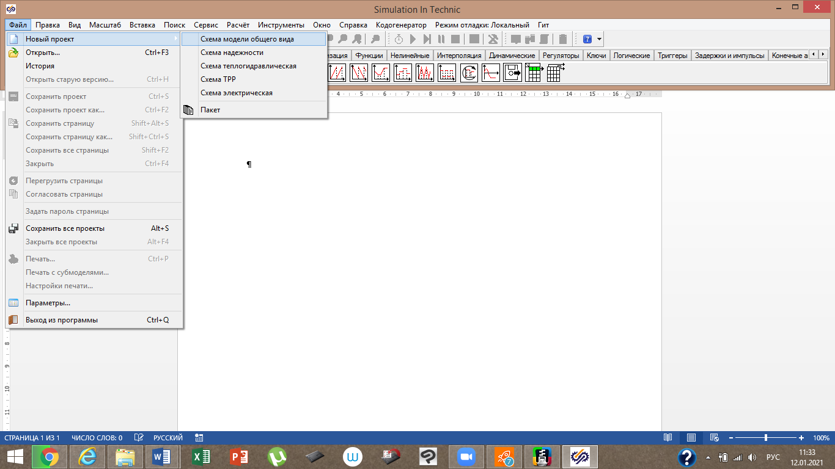

Slide 4
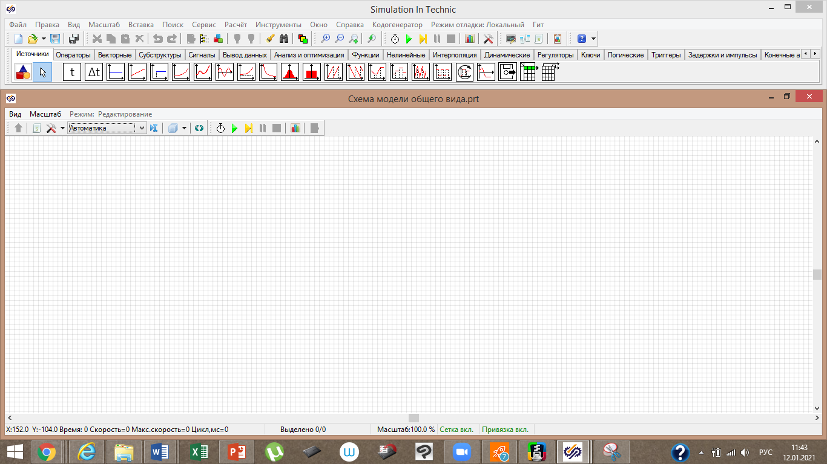

Slide 5
Демонстрационный пример построен применительно к типовому колебательному звену, передаточная функция которого:
$$W\left(s\right)=\frac{Y\left(s\right)}{X\left(s\right)}=\frac{k}{T^{2}s^{2}+2bTs+1}$$
где X(s) и Y(s) изображения по Лапласу соответственно входной и выходной величин при нулевых начальных условиях
k,T,b –соответственно коэффициент передачи, постоянная времени и коэффициент затухания
(k=1,T=1 c, b=0,5)

Slide 6
Рис. 1. Структурная схема колебательного звена:
а - в общем виде; б - с раскрытием передаточной функции и отображением изображений входной и выходной величин X и У

Slide 7
Задача моделирования звена заключается в получении графика переходного процесса выходной величины У(t) при нулевых начальных условиях и ступенча­том входном воздействии:
$$Y\left(t\right)=\left\{\begin{matrix}0 при t<0 \\ A при t≥0\end{matrix}\right.$$
т. е. в получении его переходной функции (кривой разгона).
Рис.2. Структурная схема моделирования колебательного звена, изображенная с использованием блоков библиотеки SimlnTech

Slide 8
Исходные данные для демонстрационного примера подготовлены в виде структурной схемы моделирования (рис. 3.2) и следующих параметров интегрирования:
конечное время расчета (время интегрирования) 20 с (на один-два порядка больше постоянной времени Т= 1 с);
максимальный шаг интегрирования 0,1 с (на порядок меньше постоянной времени Т= 1 с);
минимальный шаг интегрирования 0,01 с (на один-два порядка меньше мак­симального шага интегрирования);
шаг синхронизации задачи (шаг вывода результатов) 0,1 с;
относительная и абсолютная ошибка 0,001.
Принят метод интегрирования «Адаптивный 1».

Slide 10
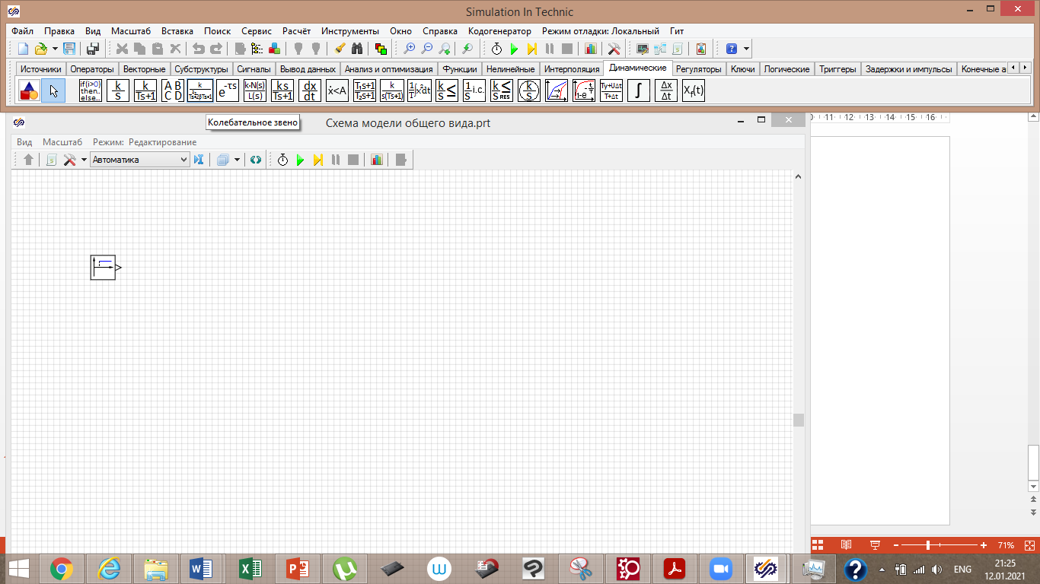

Slide 11
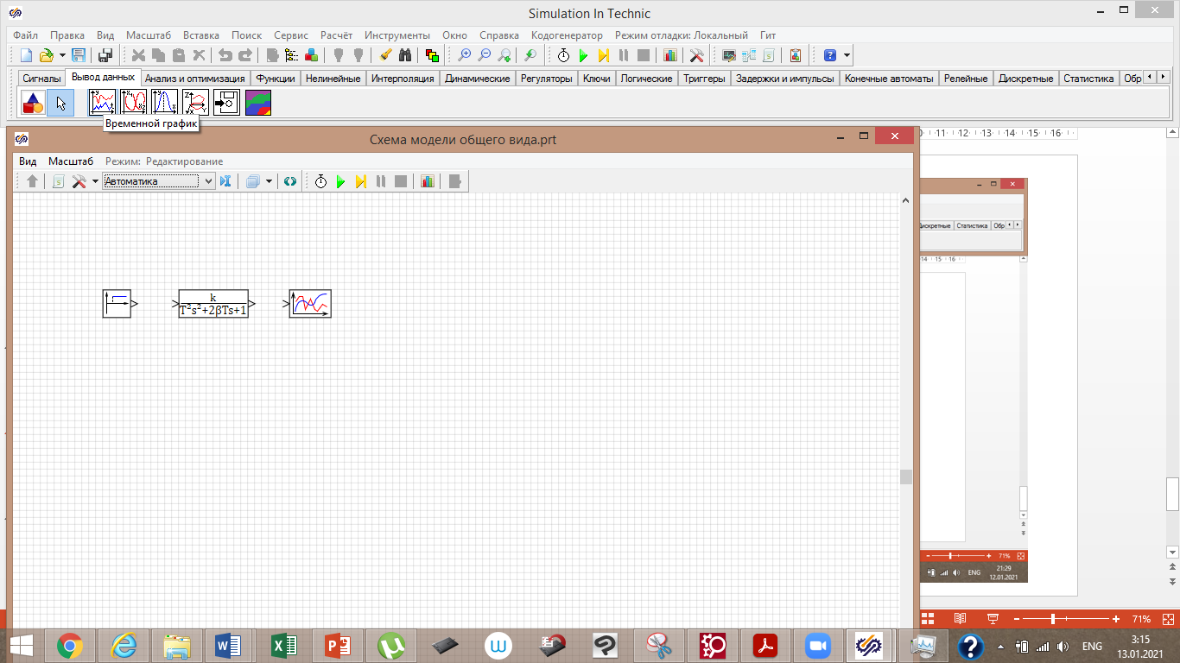

Slide 12
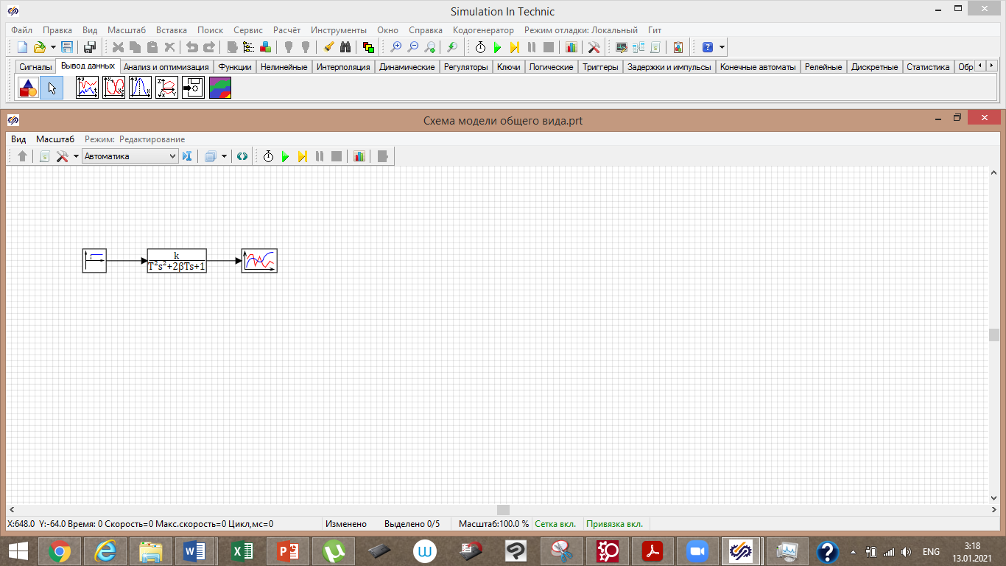

Slide 13
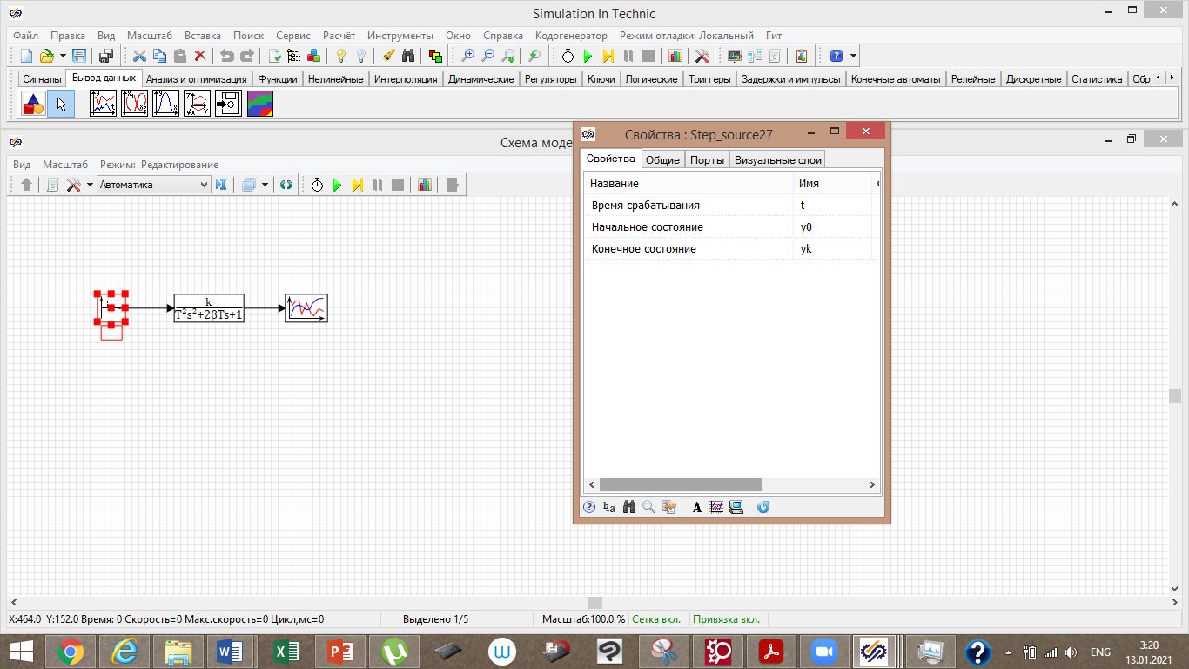
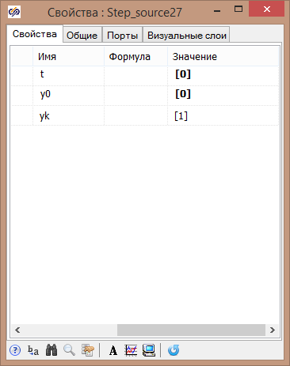

Slide 14
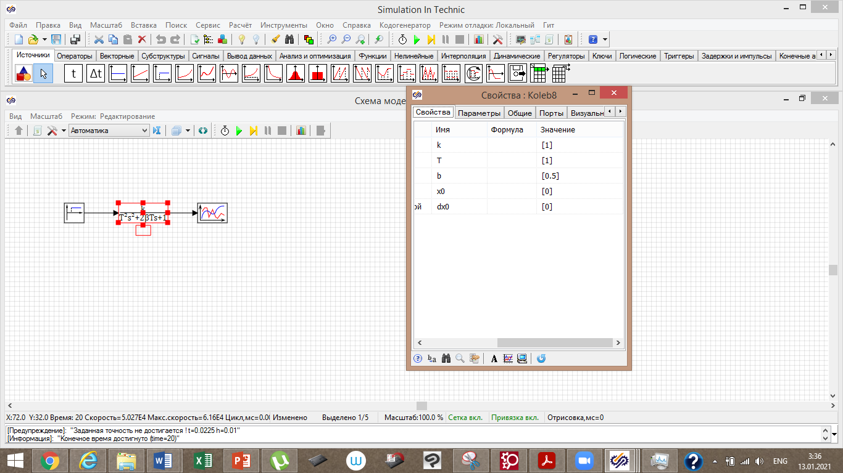

Slide 15
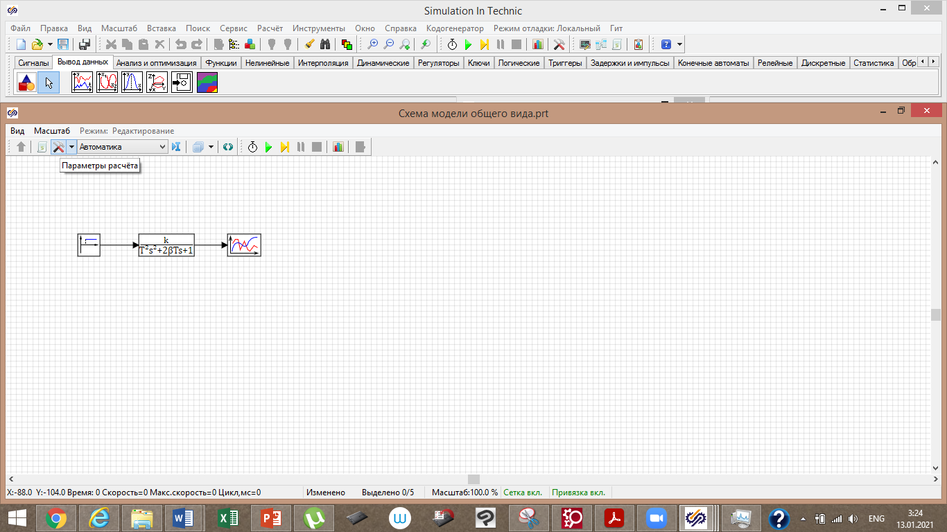
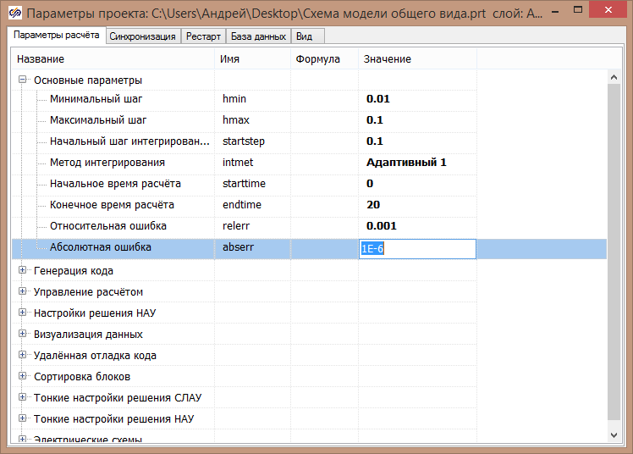

Slide 16
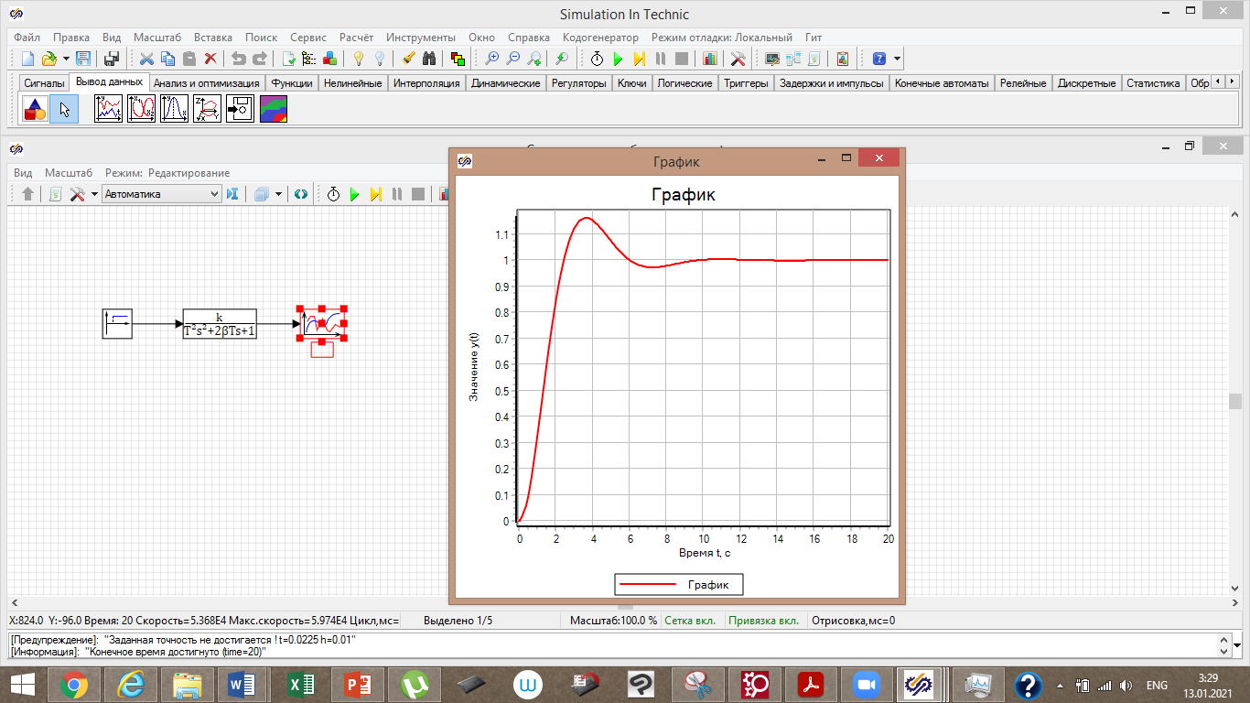

Slide 17
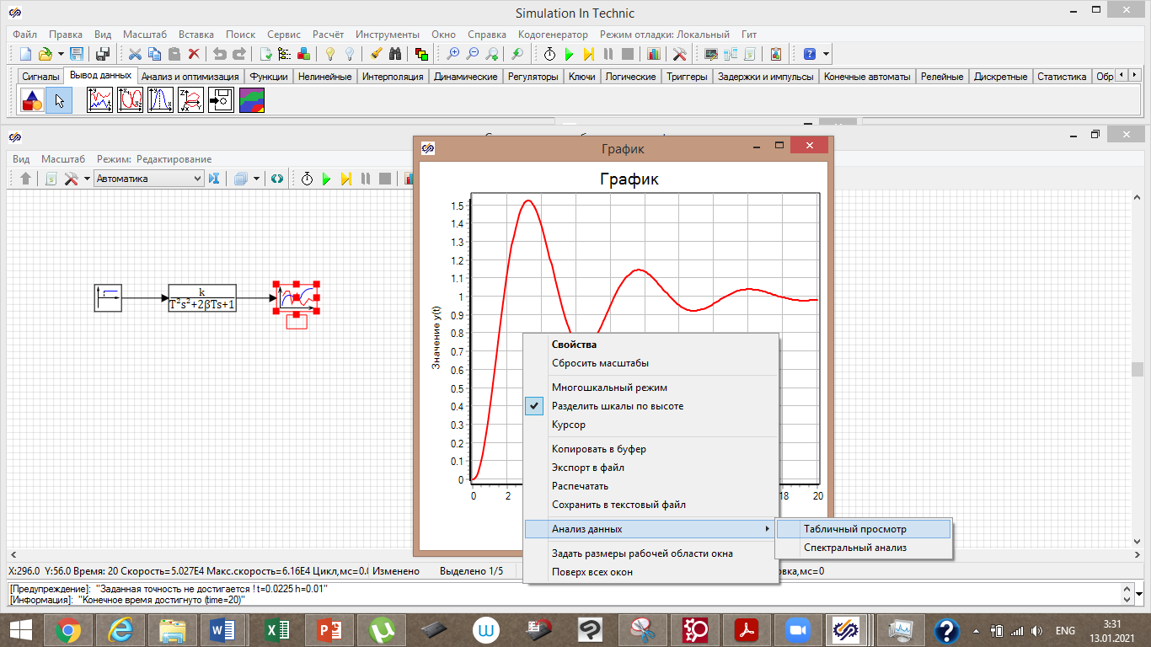

Slide 18
